Slide 1
FPAS Consistency Check Tools dalam mendukung efektivitas penerapan
BI-POLMIX
Jakarta, Februari 2022

Slide 2
Outline
Latar Belakang
Tujuan
Ruang Lingkup
Metodologi
Rencana Penyelesaian dan Tim Pelaksana
Referensi

Slide 3
Latar Belakang
Beberapa model yang dipakai Bank Indonesia dalam FPAS perlu diperhatikan konsistensinya
Dalam rangka melakukan proyeksi dan analisis besaran variabel ekonomi makro, Bank Indonesia mengacu pada Forecasting and Policy Analysis System (FPAS).
Terdapat beberapa model yang dipakai Bank Indonesia dalam FPAS antara lain:
BIPOLMIX; sebagai model inti
SOFIE; untuk disagregasi dari model inti
MODBI; untuk jangka menengah-panjang
Model penunjang, ex;
ISMA untuk sektoral
Proyeksi NPI, dan model-model indikator lainnya.
Kelompok Proyeksi dan Pemodelan Makroekonomi (KPM) telah menghasilkan dan menggunakan model – model tersebut untuk proyeksi dan analisis, setelah mempertimbangkan berbagai analisis grup lain seperti Grup Asesmen Ekonomi.
Grup Asesmen Ekonomi juga melakukan asesmen dengan menggunakan model indikator dan informasi anecdotal.
Proses SOE akan memastikan konsistensi dari semua variabel ekonomi yang terkait, kemudian dilakukan penyesuaian oleh pimpinan sebagai keputusan akhir.
Selain model-model yang disebutkan di atas, framework Financial Programming and Policies (FPP) (IMF, 2013) lazim digunakan sebagai alat untuk proyeksi dan konsistensi check besaran makro dalam sektor perekonomian.

Slide 4
Tujuan
Menghasilkan framework yang mampu membantu dan mendukung proses FPAS di DKEM
Penelitian ini bertujuan untuk mengembangkan alat FPAS consistency check yang dapat digunakan dalam analisis jangka pendek dan menengah serta mendukung efektivitas penerapan BIPOLMIX.
Dengan menggunakan data terbaru dan lebih lengkap, serta pemahaman antar sektor yang lebih komprehensif dan rinci, maka diharapkan perkakas ini dapat;
Menangkap relasi antar variabel, baik endogen maupun eksogen.
Memastikan proyeksi variabel konsisten antar sektor.
Menganalisis kausalitas antar variabel dengan lebih baik.
Hasil dari penelitian ini diharapkan dapat menghasilkan framework yang mampu membantu dan mendukung proses FPAS di DKEM, sehingga berguna untuk memastikan konsistensi proyeksi makroekonomi lintas model (antara lain ARIMBI, SOFIE dan ISMA).

Slide 5
Ruang Lingkup
Menjaga konsistensi pada sektor riil, moneter, fiskal, eksternal dan blok harga
Penelitian ini meliputi ruang lingkup kerja sebagai berikut:
Melakukan kompilasi data triwulanan dan tahunan yang terkait dengan perekonomian Indonesia, meliputi berbagai sektor yaitu; sektor riil, moneter, fiskal, eksternal dan blok harga. Kompilasi data dilakukan selengkap mungkin sesuai dengan ketersediaan data terkini, sehingga jika diperlukan perubahan bisa dilakukan dengan segera.
Melakukan penggabungan worksheet dari berbagai model.
Melakukan proses keterkaitan antar sektor antar sheet dalam framework FPP untuk menjamin dihasilkannya proyeksi dan analisis kebijakan yang konsisten dan akurat sesuai dengan tujuan di atas.

Slide 6
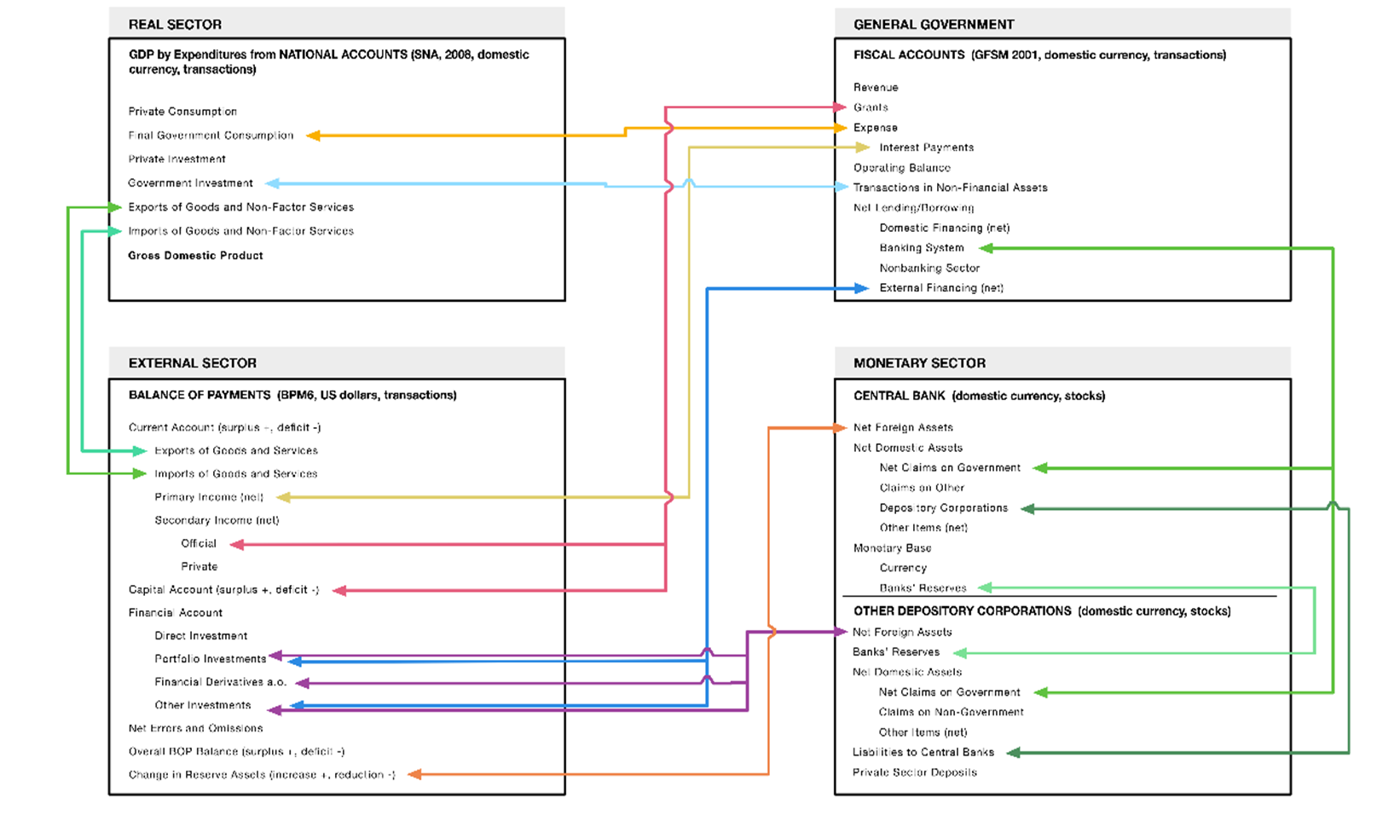
Metodologi
Framework FPP harus mampu menggambarkan keseimbangan struktur perekonomian dalam periode tertentu
Framework FPP merupakan tool yang merelasikan secara simultan berbagai variabel dari berbagai sektor.
Terdapat empat sektor utama dalam FPP, yaitu; sektor riil, sektor moneter, sektor eksternal dan sektor fiskal. Blok harga dibangun untuk menjembatani keempat sektor tersebut. Dalam blok harga terdapat harga komoditi, aset, barang dan harga uang serta nilai tukar. Sedangkan akan terdapat dua pendekatan dari sektor riil, yaitu pendekatan pengeluaran dan pendekatan sektoral.
Framework FPP harus mampu menggambarkan keseimbangan struktur perekonomian dalam periode tertentu, yang tercermin pada keempat sektor di atas ke dalam lima neraca utama (Neraca sektor riil, moneter, eksternal, fiskal dan harga).

Slide 7
Metodologi (Cont’d)
Framework FPP harus mampu menggambarkan keseimbangan struktur perekonomian dalam periode tertentu
Hubungan identitas antar variabel pada model tersebut mengikuti hubungan akuntansi yang seimbang seperti yang dilakukan antara lain oleh IMF dalam bahan ajar FPP IMF
Konsistensi lain yang perlu dilihat misalnya antara lain;
Nilai current account dalam sektor eksternal harus sama dengan nilai yang ada dalam sektor riil
Pergerakan PDB LU Konstruksi harus selaras dengan pergerakan PDB Permintaan (investasi bangunan)
Pengecekan atas pertumbuhan investasi dengan pertumbuhan kredit.

Slide 8
Rencana Penyelesaian dan Tim Peneliti
Timeline penyelesaian beserta tim peneliti kajian
Tim peneliti adalah sebagai berikut:
Ginanjar Utama
Ayi Supriyadi
Nadira Firinda

Slide 9
Referensi
Referensi yang digunakan
IMF, Financial Programming and Policies, IMF ICD, 2013
Burgess, S., Fernandez-Corugedo, E., Groth, C., Harrison, R., Monti, F., Theodoridis, K. and Waldron, M., “The Bank of England’s forecasting platform: COMPASS, MAPS, EASE and the suite of models”, BOE Working Paper no 471, 2013
Utama, Ginanjar; Devin; Faiz, Irman; Sahminan “Short Term Forecasting for Indonesia Economy (SOFIE) 2020.” LHP DKEM, Desember 2020.
Utama, Ginanjar; Firinda, Nadira; Bathaluddin, M Barik; Kusuma, IGP Wira “Pengembangan Model Sektoral” LHP DKEM, Desember 2021.
Wijoseno, Atet; Waluyo; Jati, Bathaluddin, M. Barik; Adhi P., Nur M.; Devin; Astuti, Rieska I.; Oktaviyanti, Dwi; Atras, M. Fadhel; Harun, Cicilia A.; Sahminan; Kusuma, I.G.P. Wira; Affandi, Yoga; “Model BIPOLMIX (BI Policy Mix); Interaksi Kebijakan Moneter – Makroprudensial” LHP DKEM, Desember 2021.
Tanner, Evan. ”The Algebraic Galaxy of Simple Macroeconomic Models.” IMF Working Paper 17/123, 2017.
Tanner, Evan. ”Disinflation, External Vulnerability, and Fiscal Intransigence: Some Unpleasant Mundellian Arithmetic” IMF Working Paper 17/118, 2017.

